Slide 1



Презентация на тему: « В гостях у сказки»
Подготовила :
воспитатель
МБДОУ (ясли-сад) №11
«Жемчужинка»
Рудакова А.А.
г.Красноперекопск 2019 г.

Slide 2
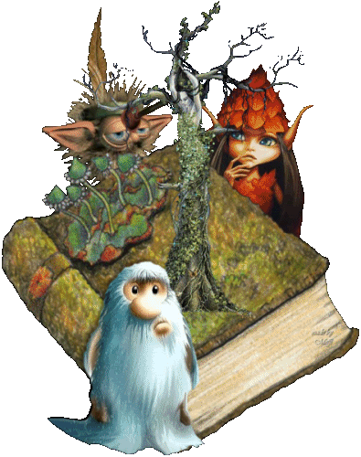

Slide 3


Slide 4

Игра «Угадай сказки»

Slide 5

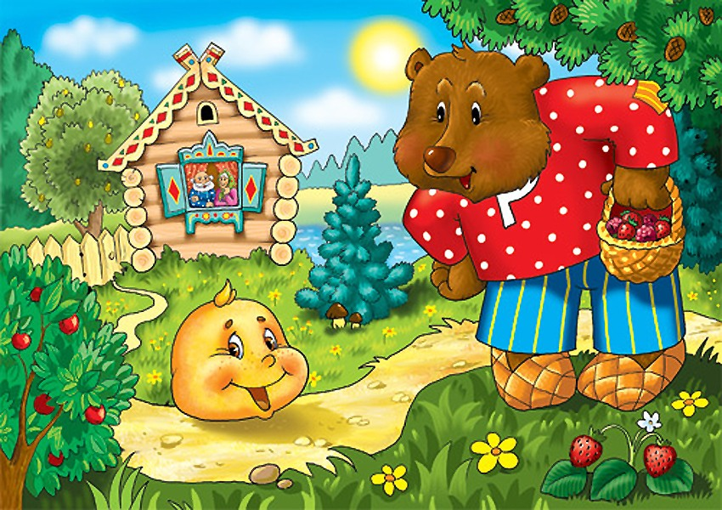
На сметане мешан,
На окошке стужен,
Круглый бок, румяный бок.
Покатился…

Slide 6

Что за сказка: кошка, внучка,
Мышь, ещё собака Жучка
Деду с бабой помогали,
Корнеплоды собирали?

Slide 7
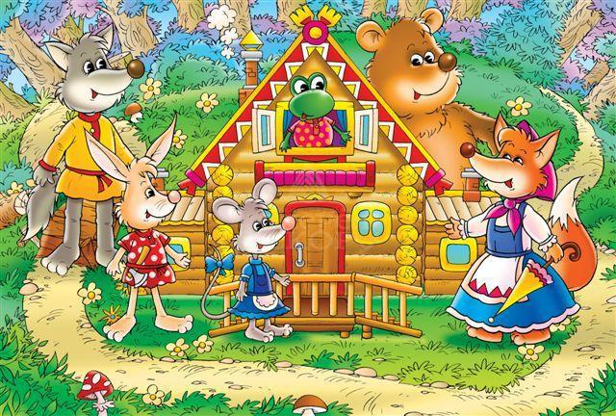
Что за домик на опушке
Дал приют Ежу, Лягушке,
Мышке, Зайцу, Петуху?
Дом с трубою наверху,
Из трубы идёт дымок.
Этот домик — ...

Slide 8
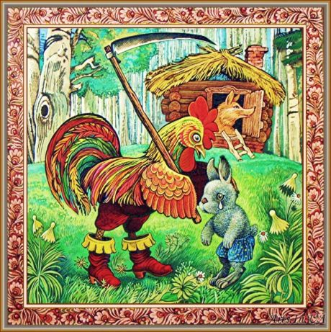
Из домишки лубяного
Лиска выгнала косого.
Эта сказка вам знакома?
Кто лису прогнал из дома?

Slide 9
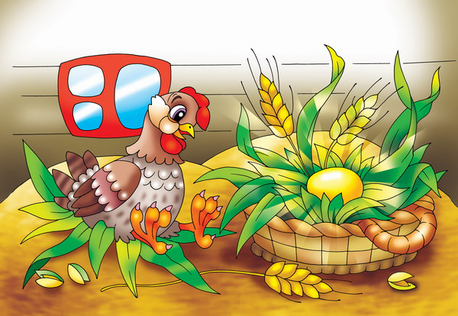
Дед бил – бил не разбил, баба била – била не разбила. Мышка бежала хвостиком махнула

Slide 10

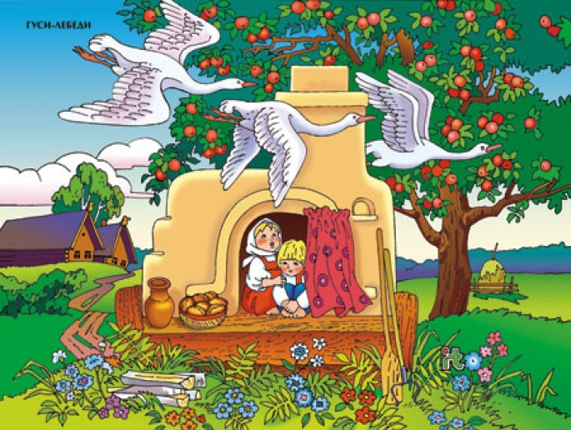
У Алёнушки-сестрицы
Унесли братишку птицы.
Высоко они летят.
Далеко они глядят

Slide 11

Физминутка «Зайка серый умывается»

Slide 12
Театрализация сказки
«Как коза избушку строила»

Slide 13
Спасибо за внимание!!!

